Slide 1
ОБЛАСТНОЕ ГОСУДАРСТВЕННОЕ АВТОНОМНОЕ ПРОФЕССИОНАЛЬНОЕ ОБРАЗОВАТЕЛЬНОЕ УЧРЕЖДЕНИЕ «ЯКОВЛЕВСКИЙ ПЕДАГОГИЧЕСКИЙ КОЛЛЕДЖ»
Специальность
44.02.03 Педагогика
дополнительного образования

Slide 2
ПЕДАГОГ ДОПОЛНИТЕЛЬНОГО ОБРАЗОВАНИЯ
ЕСТЬ ПЕДАГОГ-ИССЛЕДОВАТЕЛЬ, ТАК КАК ОН НАХОДИТСЯ В ПОСТОЯННОМ ПОИСКЕ
СОБСТВЕННОЙ ПЕДАГОГИЧЕСКОЙ МИССИИ И ПУТЕЙ ЕЕ УНИКАЛЬНОГО ВОПЛОЩЕНИЯ.
Г.А. Разбивная

Slide 3
ДЕЯТЕЛЬНОСТЬ ПЕДАГОГА ДОПОЛНИТЕЛЬНОГО ОБРАЗОВАНИЯ:
- организация работы творческих объединений,
- обеспечение соблюдения прав и свобод детей,
- поддержка одаренных детей и подростков,
- индивидуальная работа с детьми с ОВЗ,
- вовлечение обучающихся в творческую, поисковую, познавательную деятельность,
- выявление интересов и склонностей, развитие способностей,
- организация досуга детей и подростков.

Slide 4
Специальность «Педагогика дополнительного образования» открыта в колледже в 2009 году. Квалификация: - педагог дополнительного образования в
области туристско-краеведческой деятельности; - педагог дополнительного образования в
области социально-педагогической деятельности. Выпускники работают в Домах творчества, на станции юных натуралистов, в образовательных учреждениях основного образования, социальных службах, историко-краеведческих музеях.

Slide 5
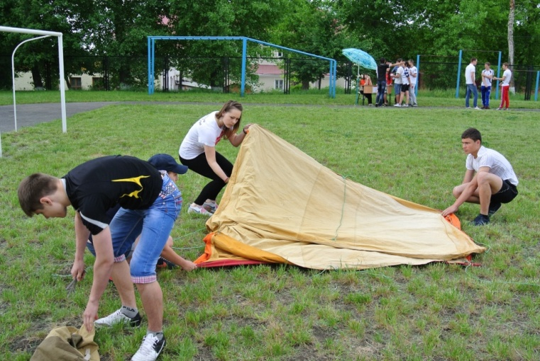
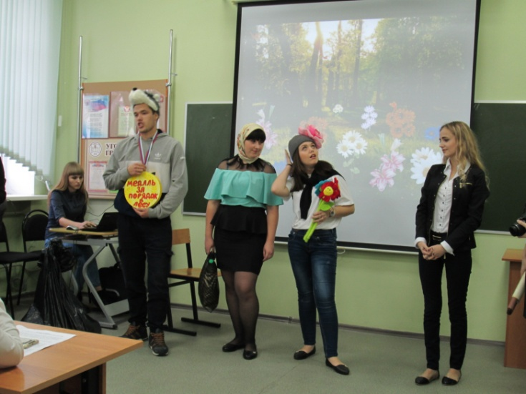
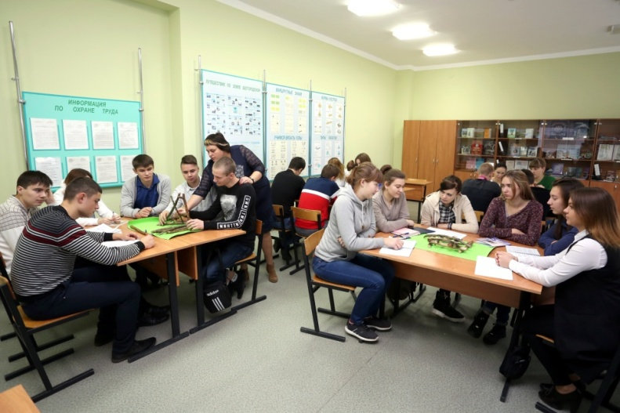
У НАС ИНТЕРЕСНО:
НА УЧЕБНЫХ ЗАНЯТИЯХ

Slide 6
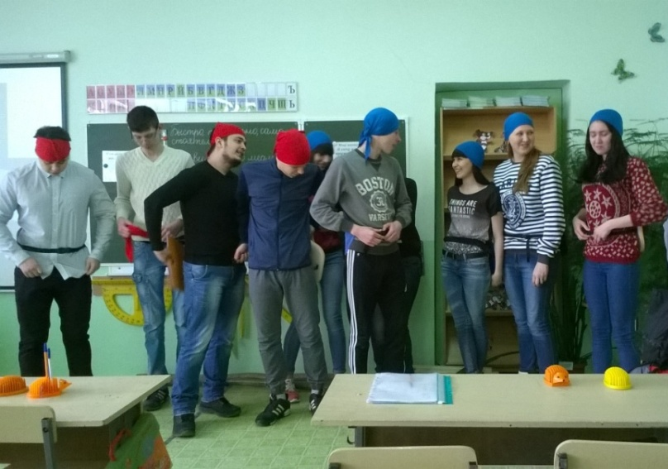
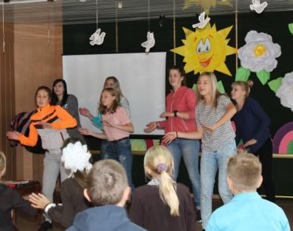
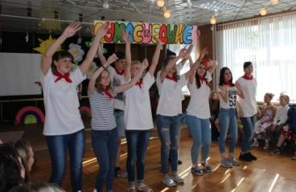
У НАС ИНТЕРЕСНО:
НА БАЗАХ ПРАКТИКИ

Slide 7
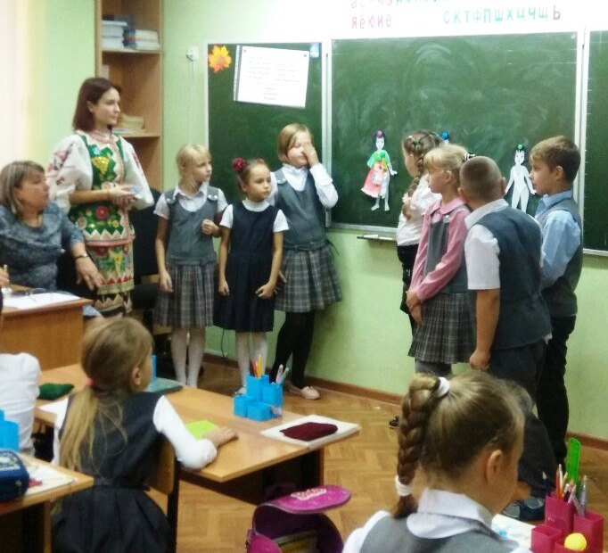
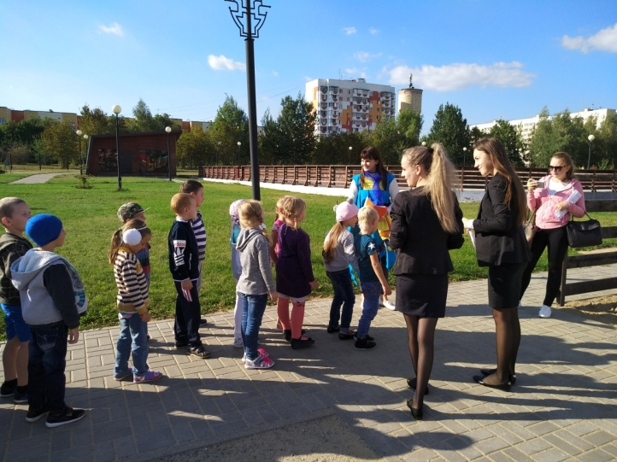
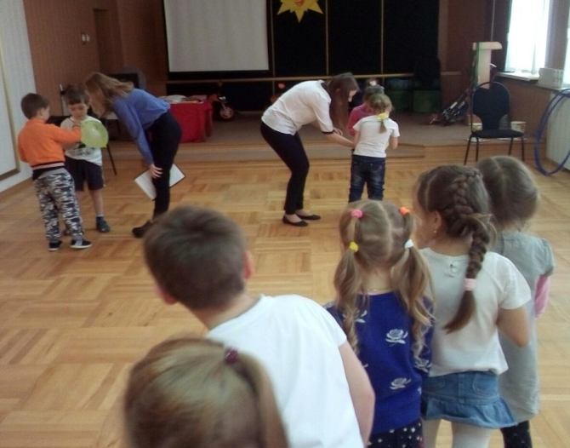
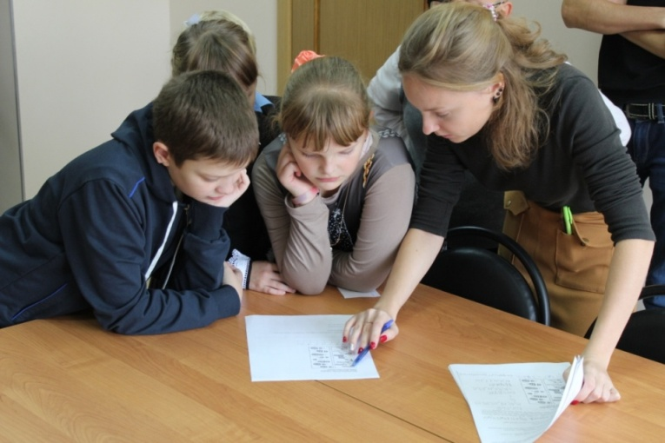
У НАС ИНТЕРЕСНО:
НА БАЗАХ ПРАКТИКИ

Slide 8
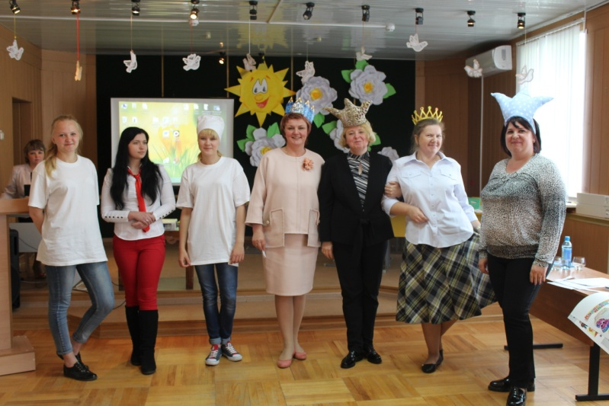
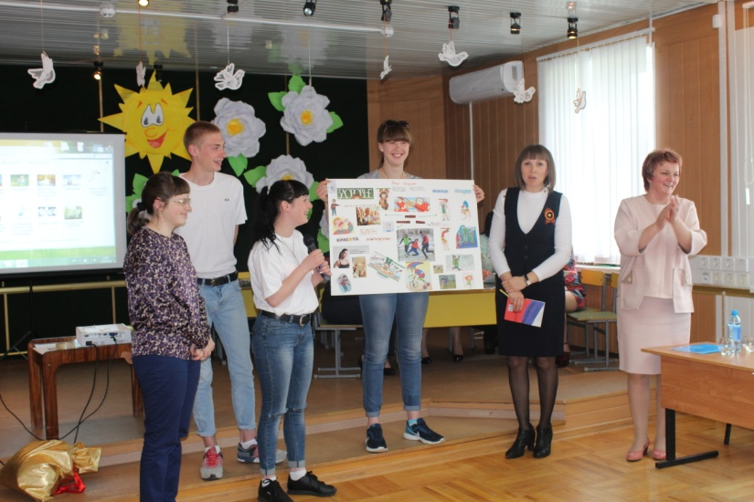
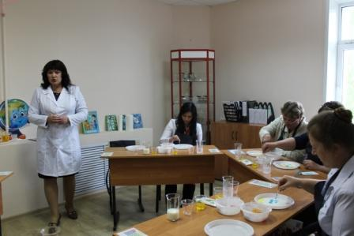
У НАС ИНТЕРЕСНО:
ПРОЕКТЫ С СОЦИАЛЬНЫМИ ПАРТНЕРАМИ

Slide 9
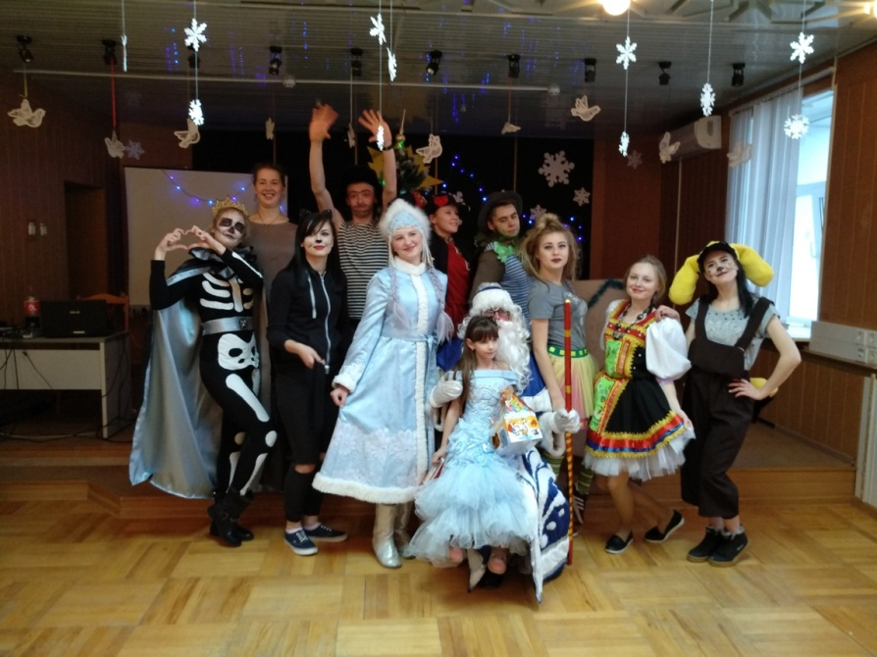
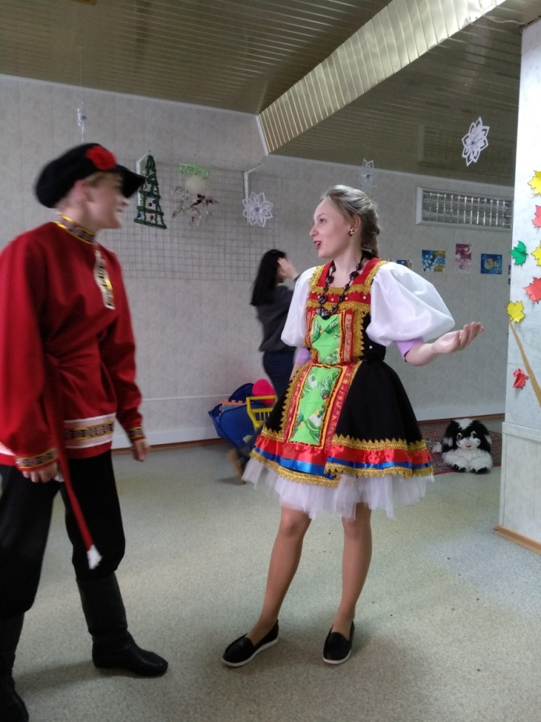
У НАС ИНТЕРЕСНО:
НОВОГОДНИЕ УТРЕННИКИ

Slide 10
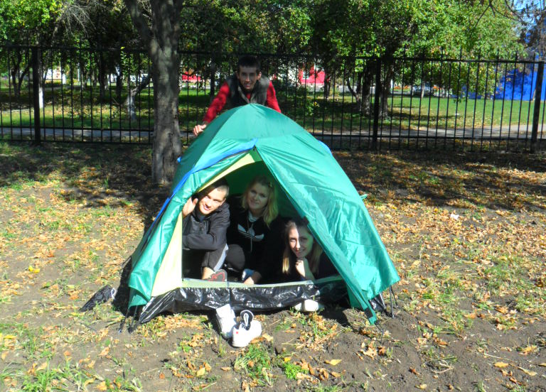
ЖДЕМ ВАС,
ПРИХОДИТЕ К НАМ УЧИТЬСЯ!

Slide 11
Перечень документов для поступающих:
— заявление на имя директора;
— документ об образовании;
— паспорт (ксерокопия);
— фото – 6 шт. (3х4);
— согласие на обработку персональных данных;
— медицинская справка О86-У.

